Slide 1
МЕДИАОБРАЗОВАНИЕ - «ШКОЛА В ШКОЛЕ»
Муниципальное бюджетное общеобразовательное учреждение
«Байкитская средняя школа»
Эвенкийского муниципального района Красноярского края
(МБОУ БСШ ЭМР)

Slide 2
на данном этапе развития школьного образования возникает явное противоречие между социальным заказом государства на функционально грамотного компетентностного молодого человека
и реалиями выпускника XXI века
Проблема

Slide 3
Актуальность
Сегодня повышение уровня медиаграмотности населения в РФ является задачей федерального масштаба. По словам главы Министерства цифрового развития, связи и массовых коммуникаций Российской Федерации Максута Шадаева - медиаобразование в России находится на довольно низком уровне и необходимо принять ряд мер необходимых для развития глобальных компетенций у современной молодежи в области развития медиаграмотности.

Slide 4
Гипотеза
Мы предполагаем,
что формат «Медиашколы»
– является универсальным для формирования у учащихся метапредметных компетенций в области медиаграмотности

Slide 5
ОБЪЕКТ, ПРЕДМЕТ И ЦЕЛЬ ПРОЕКТА
ОБЪЕКТ ИССЛЕДОВАНИЯ: МЕДИАОБРАЗОВАНИЕ
ПРЕДМЕТ ИССЛЕДОВАНИЯ: РЕАЛИЗАЦИЯ ПРОЕКТА МЕДИАШКОЛЫ В РАМКАХ ДОПОЛНИТЕЛЬНОГО ОБРАЗОВАНИЯ В БАЙКИТСКОЙ СРЕДНЕЙ ШКОЛЕ
ЦЕЛЬ: СОЗДАНИЕ В БАЙКИТСКОЙ ШКОЛЕ АКТИВНОЙ МЕДИАСРЕДЫ, КОТОРАЯ БУДЕТ СПОСОБСТВОВАТЬ ИНФОРМАЦИОННОМУ ОБРАЗОВАНИЮ И СОЦИАЛЬНОЙ АКТИВНОСТИ ШКОЛЬНИКОВ РАЗНЫХ ВОЗРАСТОВ

Slide 6
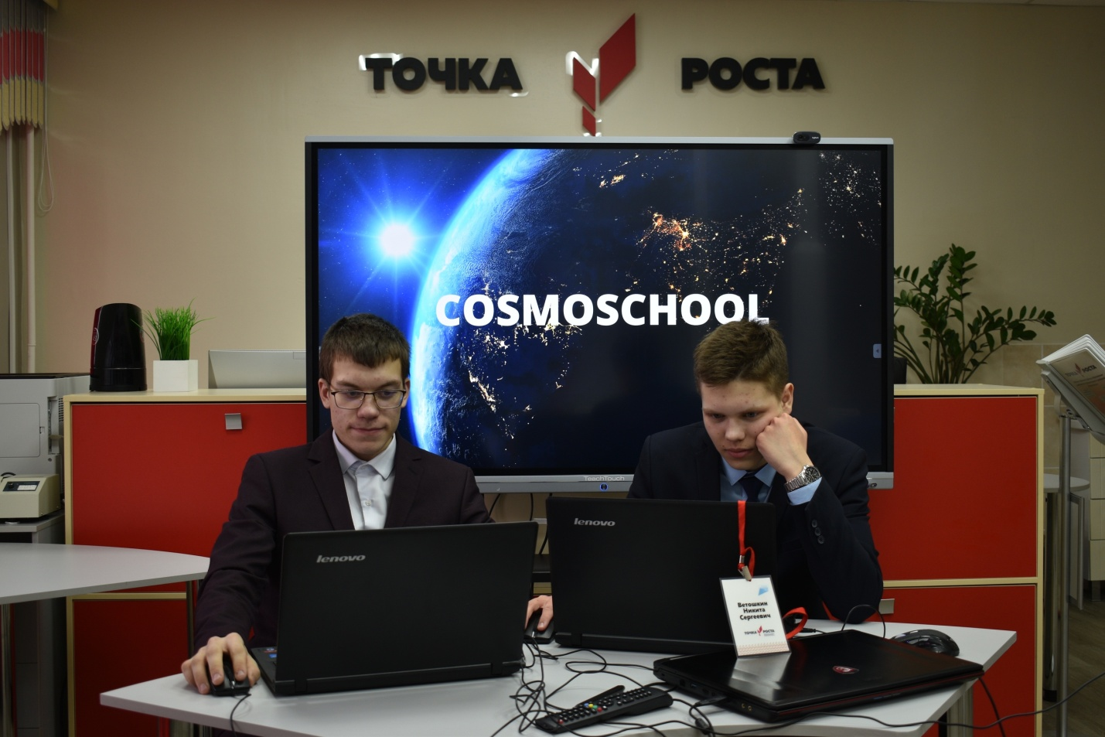
Задачи:
вывести детей с лидерскими и организаторскими способностями на более высокий уровень

Slide 7
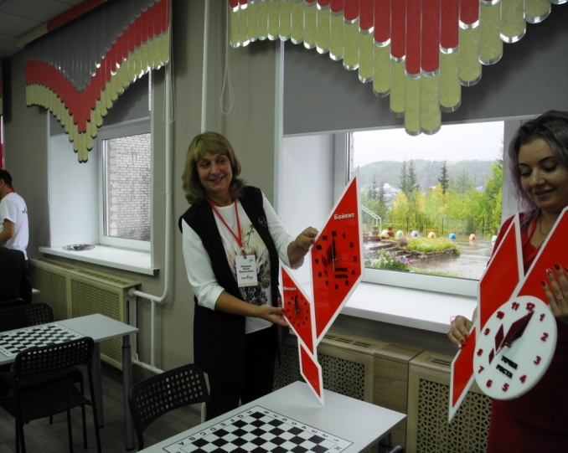
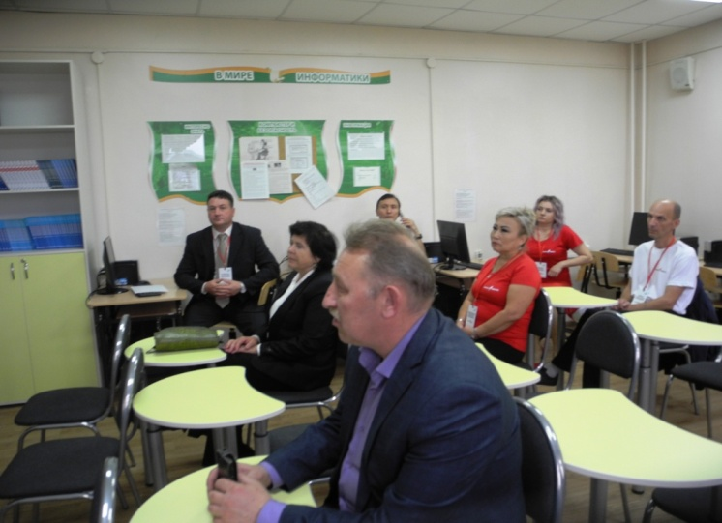
Задачи:
создать новую цифровую образовательную среду в рамках реализации проекта «Медиашколы» на базе «Точки роста»

Slide 8
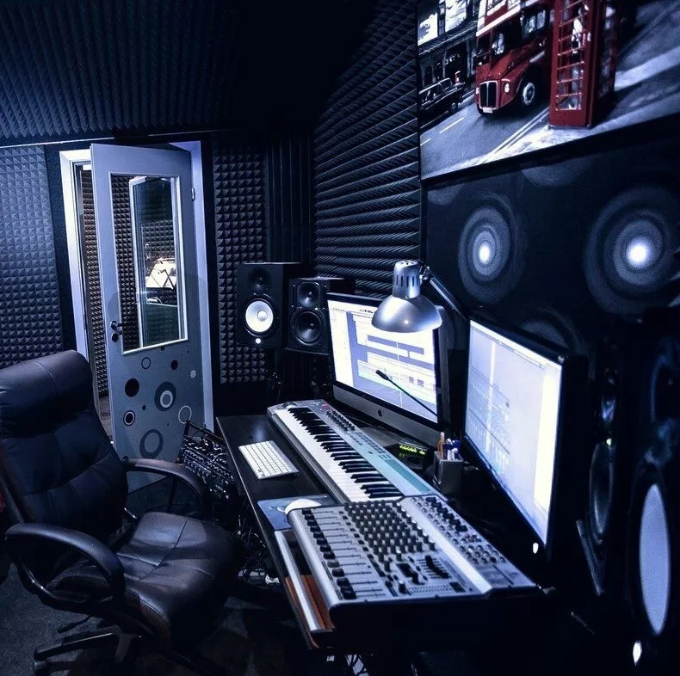
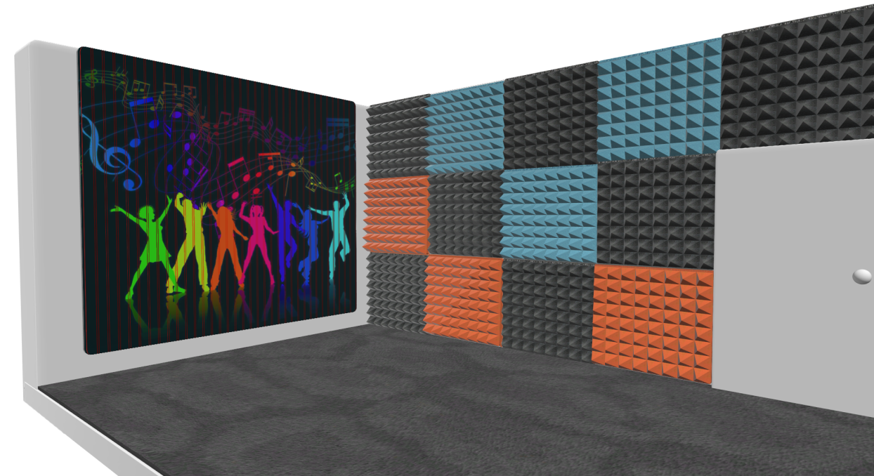
Задачи:
создать условия для детей и подростков в сфере профессионального ориентирования

Slide 9
Задачи:
создать современный, качественный, молодежный медиаконтент в формате школьного информационно-новостного канала «СOSMOSCHOOL»

Slide 10
РЕАЛИЗАЦИЯ
ПРОЕКТА

Slide 11
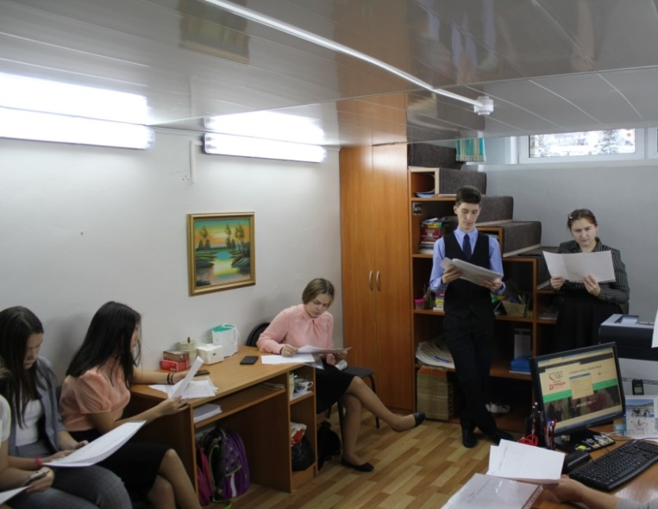
СОЗДАНИЕ КОМАНДЫ
рабочая группа
технология
тимбилдинга
поставили общую цель
распределили функционал
выявление дефицитов

Slide 12
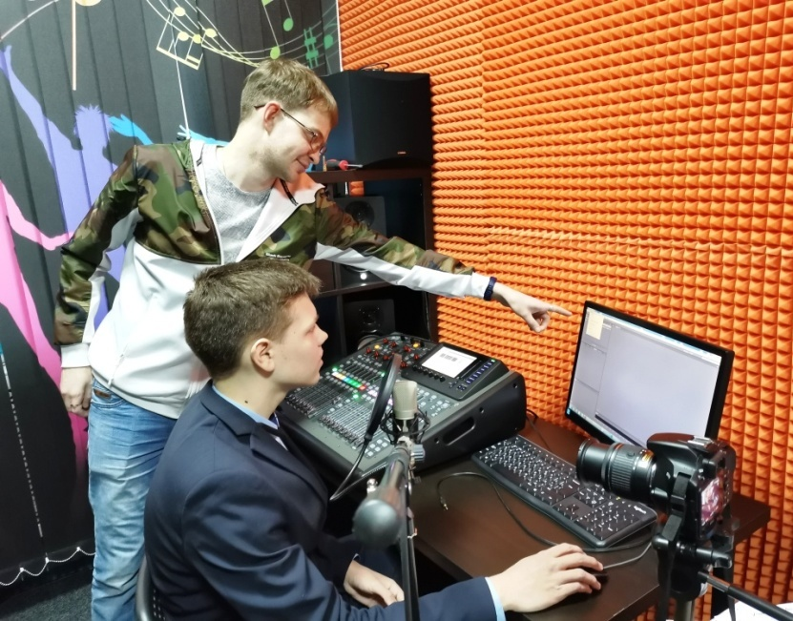
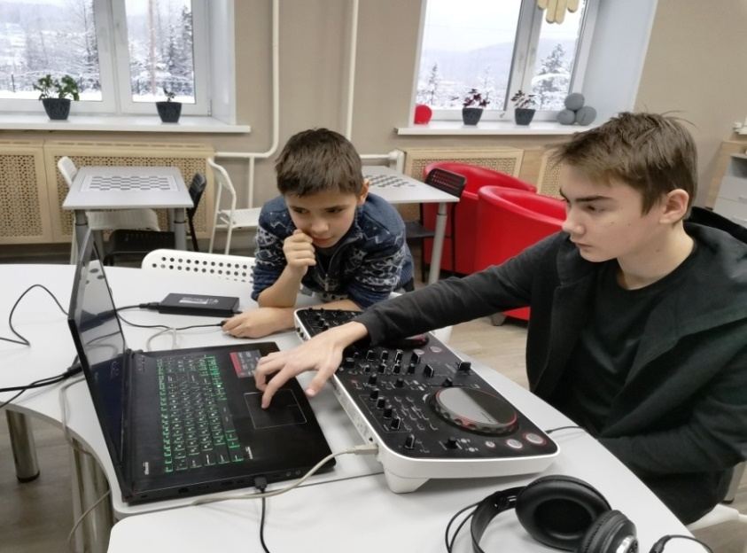
ОБУЧЕНИЕ КОМАНДЫ
ЗВУКОРЕЖИСИРОВАНИЕ
ОПЕРАТОРСКОЕ МАСТЕРСТВО
РЕЖИССУРА И МОНТАЖ
ЖУРНАЛИСТИКА

Slide 13
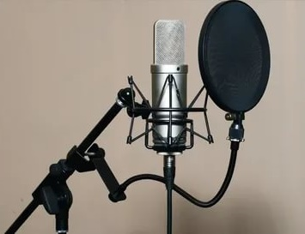
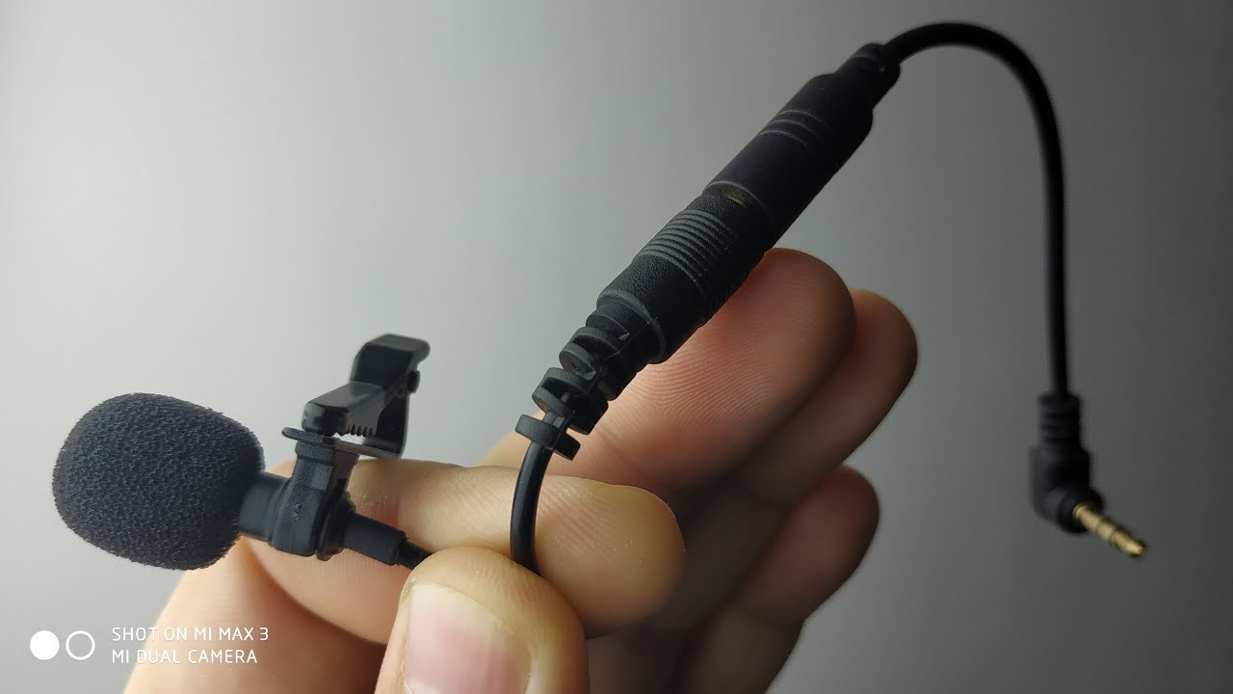
ДОПОЛНИТЕЛЬНОЕ ОБОРУДОВАНИЕ

Slide 14
РАБОТА КОМАНДЫ
КОМАНДА 3-4 РЕБЕНКА
МЕТОДИКА
Edu Scrum
НЕФОРМАЛЬНЫЙ ЛИДЕР
РАЗНЫЙ
ПРОФИЛЬ
ОДНА ОБЩАЯ ЗАДАЧА

Slide 15
РЕЗУЛЬТАТИВНОСТЬ ПРОЕКТА
ПОВЫШЕНИЕ SOFT SKILLS КОМПЕТЕНЦИЙ В ОБЛАСТИ КОММУНИКАЦИЙ И УПРАВЛЕНИЯ
2
лидера
ПОВЫШЕНИЕ МЕДИАГРАМОТНОСТИ
У УЧАСТНИКОВ ПРОЕКТА
12
УЧАСТНИКОВ
ВЫПУСК В ЭФИР
ТЕЛЕЖУРНАЛА «СOSMOSCHOOL»
4
ВЫПУСКА
УЧАСТИЕ В РЕГИОНАЛЬНЫХ , ВСЕРОСИЙСКИХ И МЕЖДУНАРОДНЫХ КОНКУРСАХ И АКЦИЯХ
6 ПРОДУКТОВ

Slide 16
ЭФФЕКТЫ ПРОЕКТА
СОЗДАНА НОВАЯ ЦИФРОВАЯ ОБРАЗОВАТЕЛЬНАЯ СРЕДА
ПОДРОСТКИ ВОВЛЕЧЕНЫ В АКТИВНУЮ СОЦИАЛЬНУЮ ПРАКТИКУ
ОБЕСПЕЧЕНО ИНФОРМАЦИОННОЕ ПОЛЕ В РАМКАХ ШКОЛЫ
ФОРМИРУЕТСЯ ПОЛОЖИТЕЛЬНЫЙ ИМИДЖ ШКОЛЫ

Slide 17
ВЫВОД

Slide 18
ТРАЕКТОРИЯ РАЗВИТИЯ ПРОЕКТА
РАСШИРИТЬ ЦЕЛЕВУЮ АУДИТОРИЮ
СОЗДАТЬ ВТОРУЮ КОМАНДУ
ОТКРЫТЬ ШКОЛУ РАДИОВЕДУЩИХ
ВЫСТРОИТЬ МЕЖСЕТЕВОЕ ВЗАИМОДЕЙСТВИЕ С ДРУГИМИ МЕДИАШКОЛАМИ В РОССИИ
ОТКРЫТЬ ШКОЛУ КАРЬЕРНОЙ НАВИГАЦИИ

Slide 19
МЕДИАПРОДУКТЫ ПРОЕКТА
http://baykschool.net/
https://youtu.be/pmLeGa_CPZw
https://youtu.be/ZHE0OQmcLMI
https://youtu.be/jeEAFTFIKwg
https://youtu.be/BBCOwuJW4Pg
https://youtu.be/AR1cQGapsqs

Slide 20
ИСПОЛЬЗУЕМАЯ ЛИТЕРАТУРА:
Белова Е.В. Тимбилдинг как эффективный инструмент формирования детского коллектива. – 2017/ [Электронный ресурс]. – Режим доступа: https://nsportal.ru/shkola/vneklassnaya-rabota/library/2019/04/25/timbilding-kak-effektivnyy-instrument-formirovaniya
Дистанционный Институт Современного Образования. Мечты о медиаобразовании – 2020/ [Электронный ресурс]. – Режим доступа: https://diso.ru/blog/8
eduScrum — современный способ построить обучение в классе – 2018/ [Электронный ресурс]. – Режим доступа: https://zen.yandex.ru/media/id/5b86398716027100aaeb711f/eduscrum--sovremennyi-sposob-postroit-obuchenie-v-klasse--5be13580bd70ad00aa0ca43e
Кирилл Ногалес. SCRUM – эффективный метод управления проектами – 2017/ [Электронный ресурс]. – Режим доступа: https://4brain.ru/blog/scrum/
Командообразование – 2020/ [Электронный ресурс]. – Режим доступа: https://4brain.ru/team/
Кофановой Я.Ю. Методическое пособие по тимбилдингу (командообразование) Что такое тимбилдинг? – 2018/ [Электронный ресурс]. – Режим доступа: https://nsportal.ru/kultura/sotsialno-kulturnaya-deyatelnost/library/2018/12/02/metodicheskoe-posobie-po-timbildingu
Шевченко Н.В. Медиаобразование в современной школе – 2019/ [Электронный ресурс]. – Режим доступа: https://multiurok.ru/files/mediaobrazovanie-v-sovremennoi-shkole.html
При разработке проекта использованы материалы программы "Медиашкола"(http://www.koriphey.ru/proekty/evr_media/index.php), которая подготовлена по заказу Министерства образования РФ.
Короченский А.П. Журналистика и медиаобразование в XXI веке/Под ред. Белгород: изд-во Белгород. гос. ун-та, 2006. 368 с.
Макаров М.М. Массовая коммуникация в современном мире. М., 2000.
Мурюкина Е.В. Медиаобразование старшеклассников на материале прессы. Таганрог: Изд-во Кучма, 2006. 200 c.
Федеральный закон от 29 декабря 2012 года № 273-ФЗ «Об образовании в Российской Федерации» (с изм. 2020 года).
Федоров А.В., Новикова А.А. Медиаобразование в ведущих странах Запада. Таганрог: Изд-во Кучма, 2005. 270 с.

